Slide 1
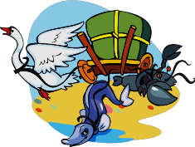
Байки. Творчість Леоніда Глібова.
Л. Глібов «Лебідь, Щука і Рак»
Літературне читання
3 клас Розділ 5.
Літературні казки
Урок 78

Slide 2
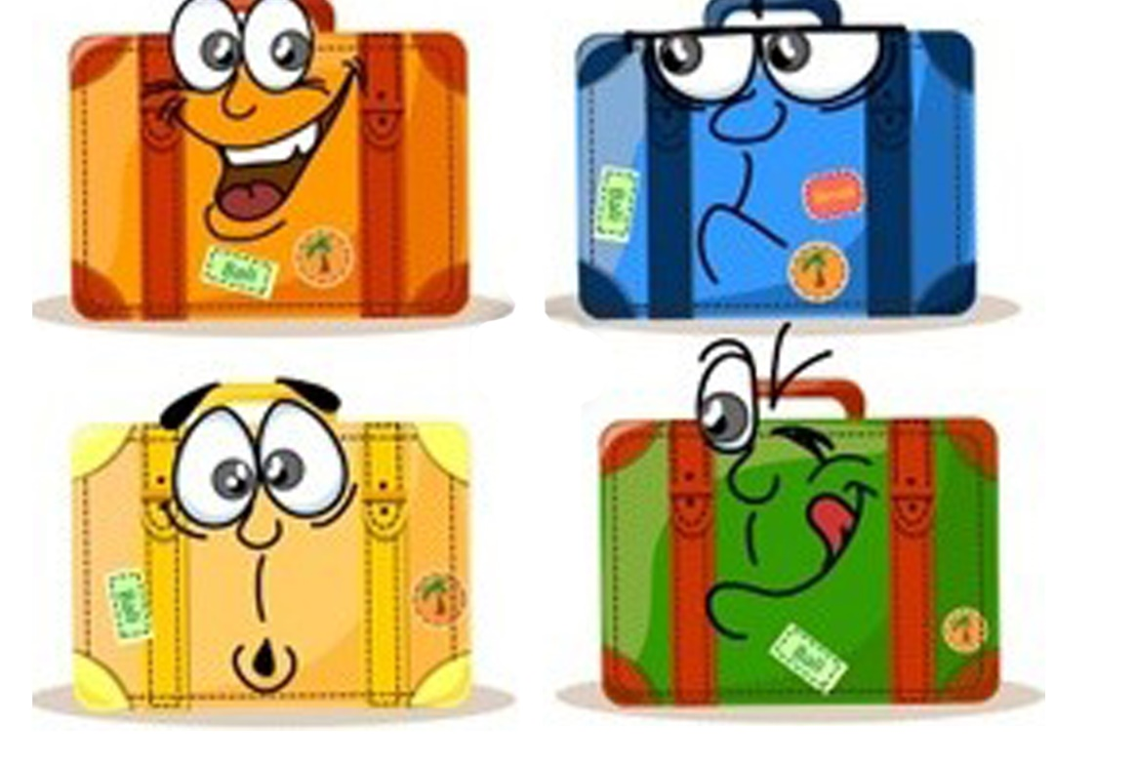
Налаштування на урок
Вибери емоційну валізу, з якою починаєш урок.
Задоволення
агресивність
Тривожність
Жартівливість

Slide 3
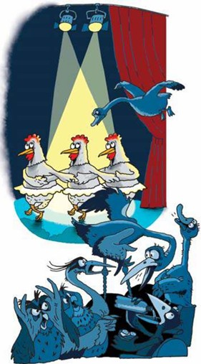
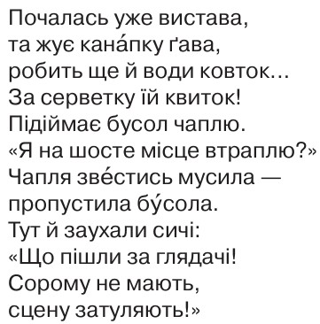
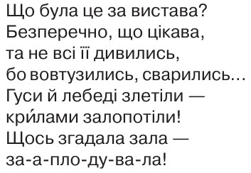
Перевірка домашнього завдання
Богдана Бойко «У театрі»
Яка головна думка вірша?
Підручник.
Сторінка
117
Notes:
Аудіо-запис казки в додатку.

Slide 4

Перевірка домашнього завдання
— Чому дотримання правил є обов’язковим для всіх театралів?
— Уявіть, що раптом усі про них забули. Що тоді може трапитись у театрі? Чи відбудеться вистава?
— Поміркуйте, чи тільки у театрах слід пам’ятати про ці правила. Коли ще необхідно дотримувати цих та подібних правил? Чому?
— А які ще правила важливі під час походу до театру? Чому ви пригадали саме їх?

Slide 5
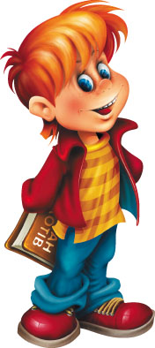
Бесіда за змістом тексту
Правило 1. Причепуріться Правило 4. Не базікайте
Правило 2. Не їжте у залі Правило 5. Аплодуйте
Правило 3. Вимкніть телефони
До театру приходь завчасно. Зніми верхній одяг і залиши його в гардеробі. Відшукай ряд і місце, зазначені в квитку. До свого місця в ряду проходь обличчям до глядачів, які вже сидять. Під час вистави не галасуй, не розмовляй, не їж, не сміти. Своїми враженнями ділись під час перерви. Вдячність артистам висловлюй оплесками і квітами.

Slide 6
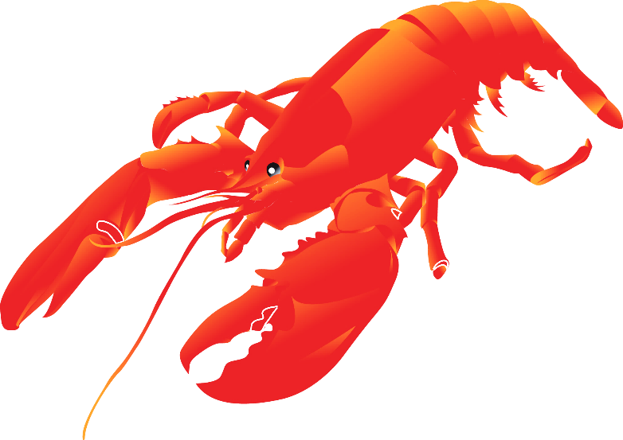
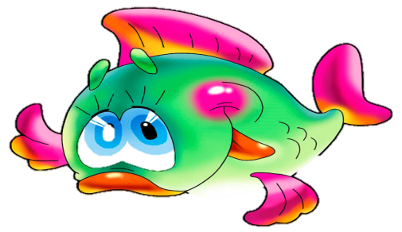
Читацька розминка
Прочитайте скоромовку повільно, швидко
Рак у річечку пірнув, раптом рибку ущипнув. Раче, раче-небораче, ти щипнув, а рибка плаче.
Ак-ак-ак – із води повзе рак.
Ука-ука-ука – ось пирнає хижа щука.
Їться-їться-їться – лебідь щуки не боїться.

Slide 7

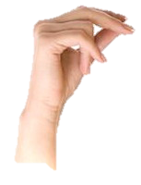
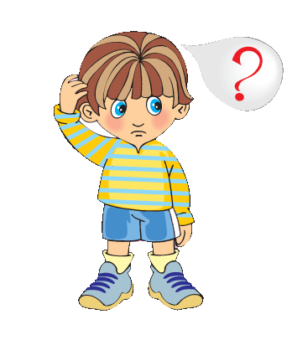
Мозгова розминка
Розгадайте ребус
,,
Й
,,
Роз'єднайте слова.
Прочитайте думку Леоніда Глібова про силу байки.
ба-й-ка
Здаєтьсябайкапростобреше,
Асправдічиступравдучеше.
Нікоговсвітінемине,
Читайтейзгадуйтемене.

Slide 8

Повідомлення теми уроку
Сьогодні на уроці ви познайомитеся із ще одним жанром в літературі – байкою, з автором Леонідом Глібовим і його байкою «Лебідь, Щука і Рак».
Вірш – описує, розповідає.
Байка – навчає
Поезія – поет
Проза – прозаїк
Казка – казкар
Байка –
байкар

Slide 9
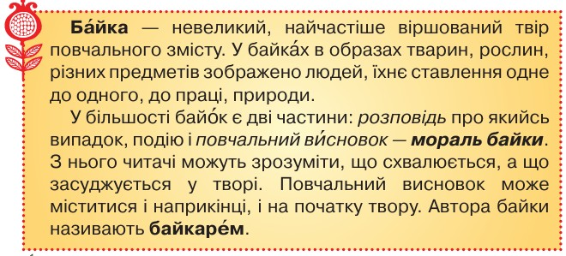
Повідомлення теми уроку
Підручник.
Сторінка
118

Slide 10
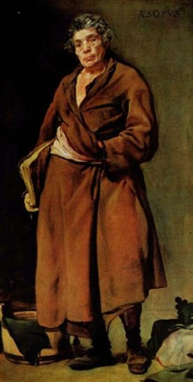
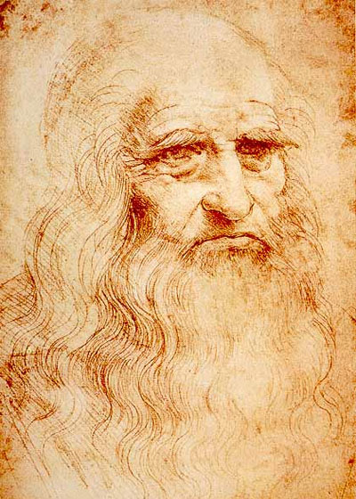
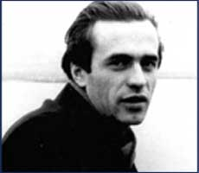
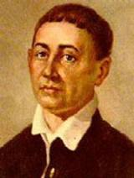
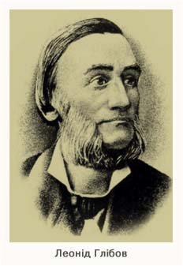
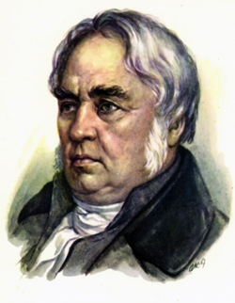
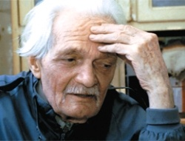
Відомі байкарі
Леонардо
да Вінчі
Василь Симоненко
Григорій Сковорода
Леонід
Глібов
Езоп
Іван Крилов
Павло Глазовий

Slide 11

Ознаки байки
Невеликий обсяг
Часто - віршована форма
Повчальний зміст
Наявність моралі
Ідеться про звірів, рослини, які поводяться як люди
Автором висміюються людські вади

Slide 12
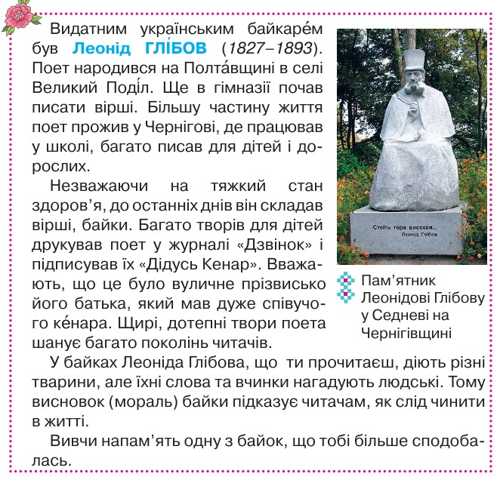

Знайомтесь
Підручник.
Сторінка
118

Slide 13
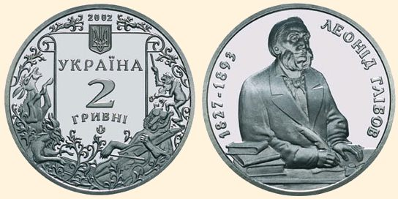
Пам’ятна монета присвячена Л. Глібову

Slide 14
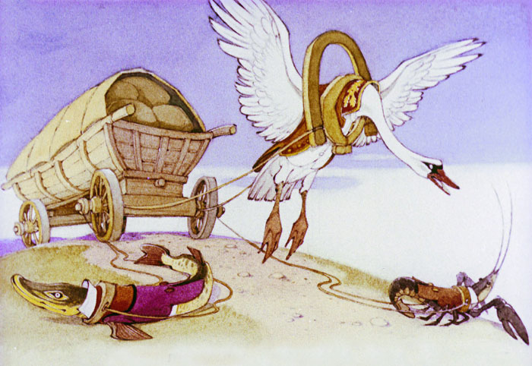
Передбачення
Про що може бути твір Леоніда Глібова «Лебідь, Щука і Рак»?
Що спільне, а що відмінне в цих тваринах?

Slide 15
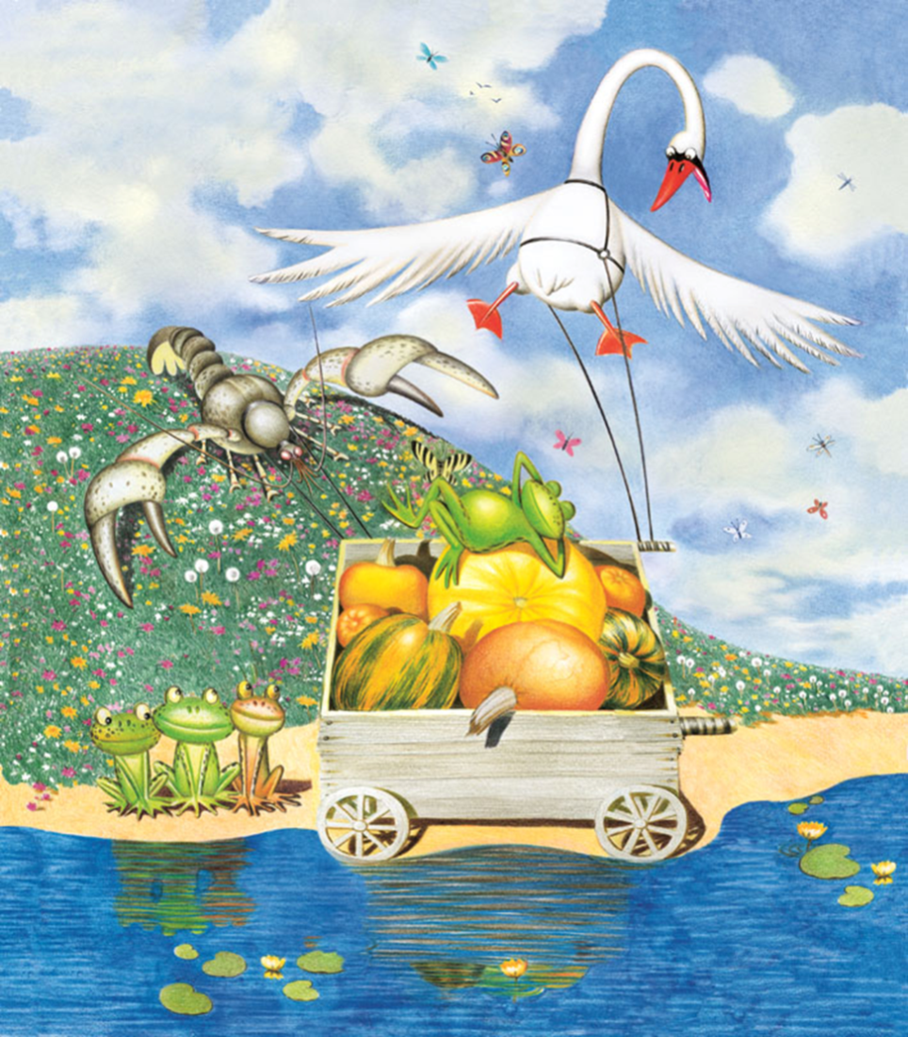
Прочитайте тлумачення слів байки
Безладдя – непорядок.
Хура — віз.
Катма — немає.
Морока — клопіт.

Slide 16
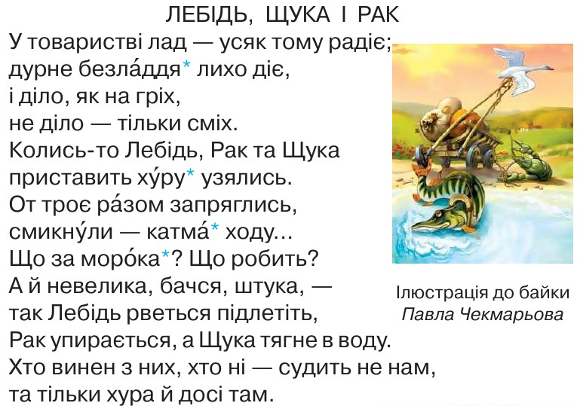
Леонід Глібов
Прочитай байку.
Який висновок зробив оповідач, спостерігаючи цю картину? Чому Лебедю, Ракові й Щуці не вдалося зрушити з місця хуру? Де в тексті міститься висновок?
Подумайте, з якою інтонацією треба читати кожну строфу.
Які слова є мораллю байки?
Підручник.
Сторінка
119
Notes:
Аудіо-запис казки в додатку.

Slide 17
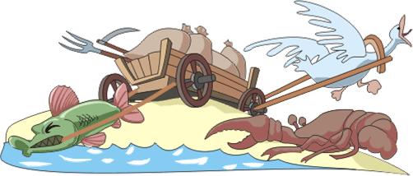
Бесіда за змістом байки
Як розумієте рядки твору Л. Глібова?
У товаристві лад —
усяк тому радіє;
І діло, як на гріх,
не діло – тільки сміх
Повчальна розповідь про відсутність погодженості дій у роботі Лебедя, Рака й Щуки.
Яка тема байки? Про що вона?
Яка головна думка байки? Чого вона навчає?
Безлад не приносить бажаного результату. Автор у цій байці висміює людей-егоїстів.

Slide 18
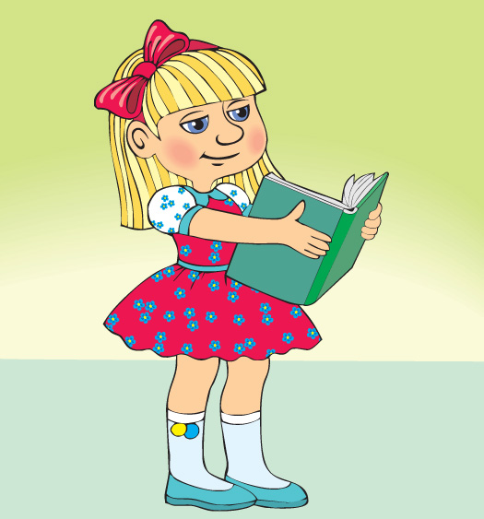
Підсумок уроку
Чим байка Л. Глібова «Лебідь, Щука і Рак» нагадує народну казку?
Автор дібрав таких дійових осіб, які ніяк не могли порозумітися, бо вони дуже різняться між собою.
Рак повільний, неквапливий задкує.
Лебідь стрімкий, поривчастий рветься в хмари.
Щука свавільна, оригінальна тягне в воду.
Що завадило героям виконати роботу?
Відсутність погодженості дій, нерозуміння спільного у справі – головна причина невдачі героїв.
Домашнє завдання
Підручник с.119. Прочитайте байку виразно, передаючи інтонацією характери героїв і події.

Slide 19
Рефлексія
Вибери емоційну валізу, з якою закінчуєш урок.
Все було легко
Було важко
Урок мене здивував
Цікаво, про що дізнаюсь далі

